Slide 1
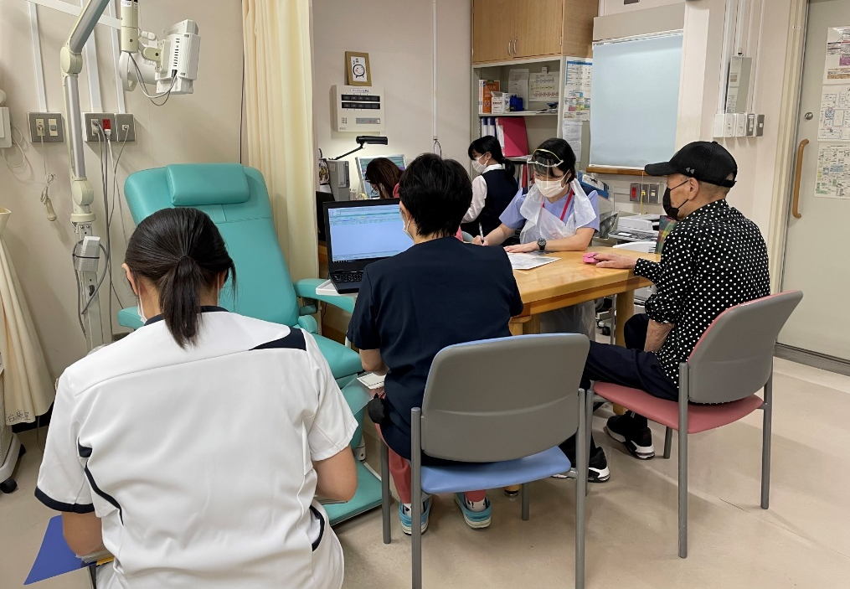
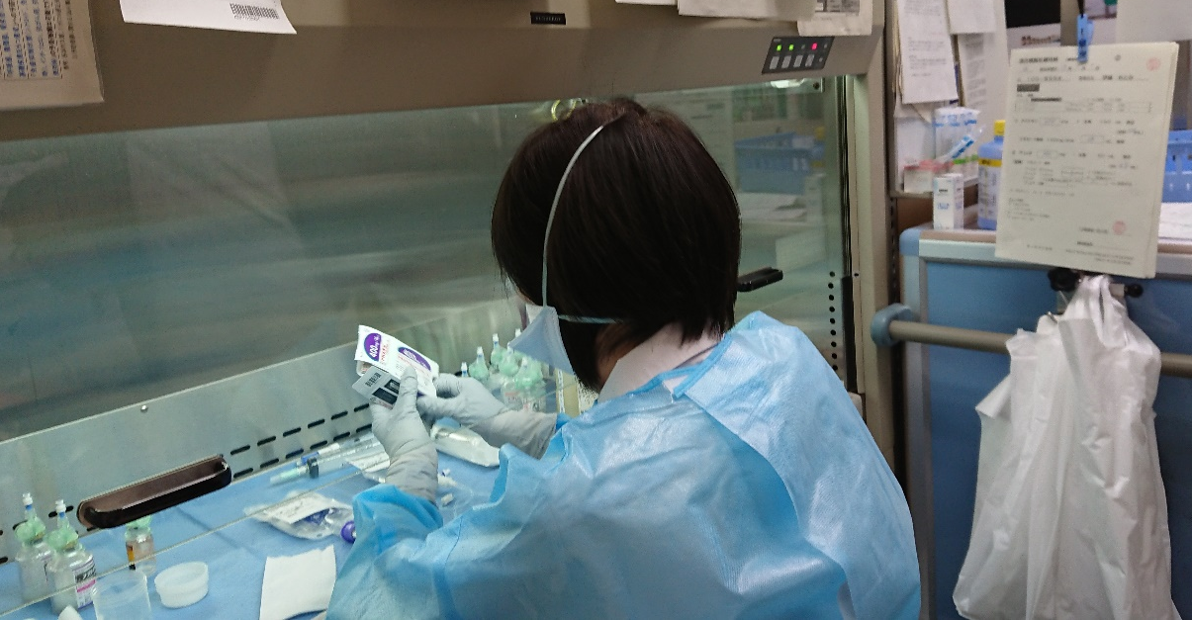
がん化学療法への関わり
薬剤部では注射用抗がん剤の無菌調製をはじめ、プロトコール管理や服薬指導を行っています。
初回治療およびレジメン変更の際には、使用薬剤や治療の流れを記載したスケジュール用紙を
交付し、副作用や生活上の注意点などについて説明しています。
また、外来治療室でがん化学療法を受けるすべての患者さんに対し、看護師および管理栄養士と協働で診察前面談を実施しています。
安全キャビネット
看護師
患者
薬剤師
管理栄養士
注射用抗がん剤の無菌調製
調製は安全キャビネット内で行います。
防護具（ガウン・マスク・手袋）を着用し閉鎖式接続器具を用いて調製しています。
診察前面談
体調や副作用を確認し、各職種の視点で指導を行っています。必要に応じて処方提案もしています。

